Slide 1

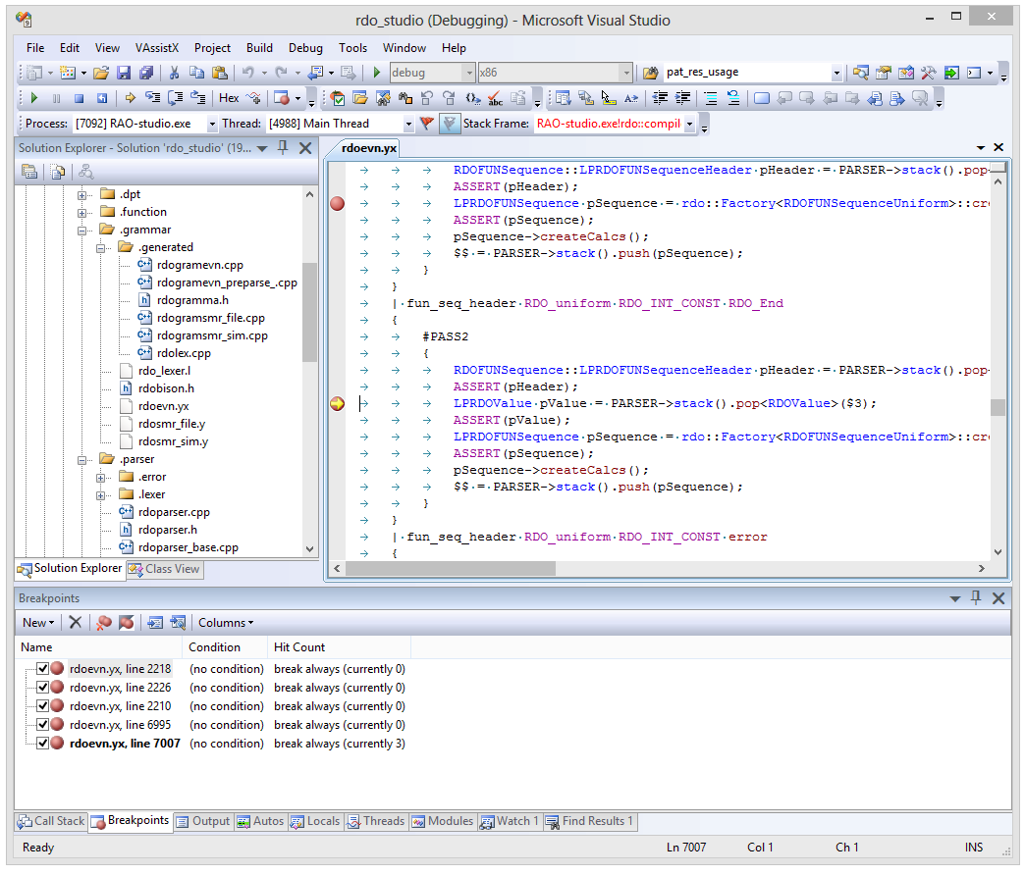


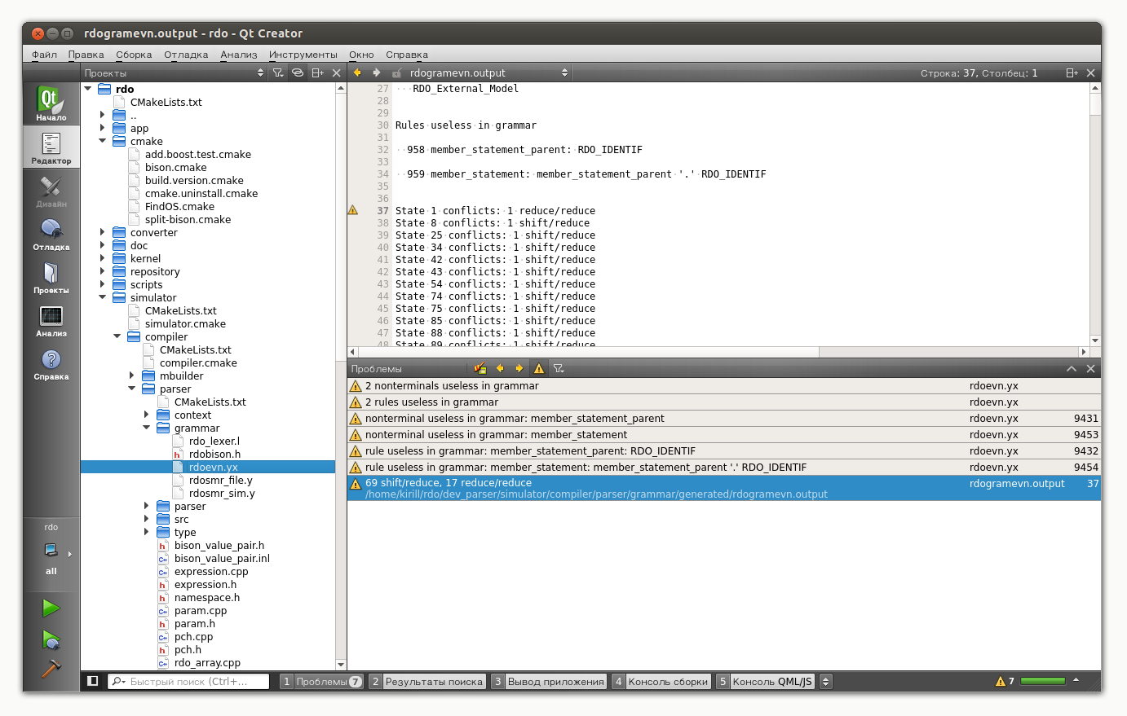
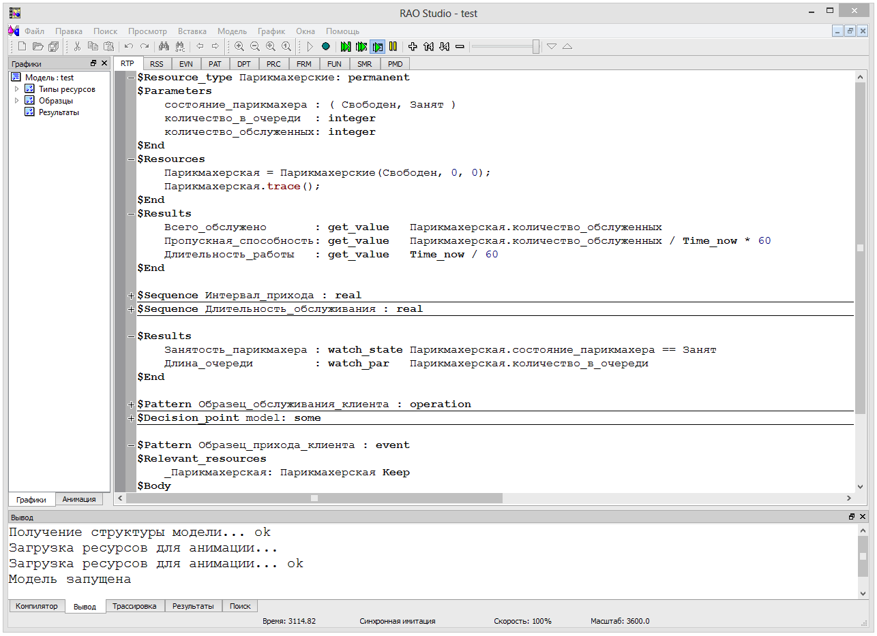
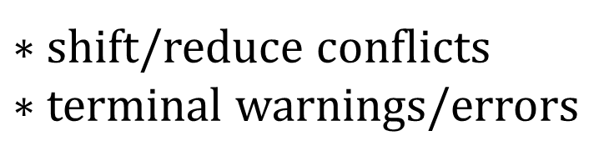
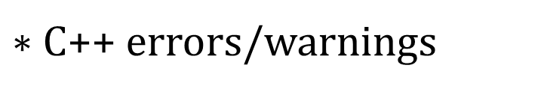
Результаты
Устранение дублирования и сокращение объемов исходного кода в
файлах грамматик
Механизм двухпроходной компиляции:
-49%
RDOCOMPILER
split-bison
PASS1
run-bison
PASS1
.y
Компиляция
PASS2
PASS2
.y x
.y
$∗$shift/reduce conflicts
$∗$terminal warnings/errors
Отладка
$∗$C++ errors/warnings
Расширенные возможности по кроссплатформенной отладке
Объединение компиляторов языка РДО:
16
Пример последовательного описания модели РДО
КОМПИЛЯТОРОВ
Объявление типа ресурса
1
Создание ресурса
Объявление переменных сбора статистики
Задание последовательностей ГПСЧ
ДВУХПРОХОДНЫЙ КОМПИЛЯТОР
Объявление переменных сбора статистики
+ 2
Создание образца активности +
точки принятия решений
…
КОМПИЛЯТОРА
НА ЗАПУСК МОДЕЛИ
Notes:
последний лист А1, результаты

